Slide 1
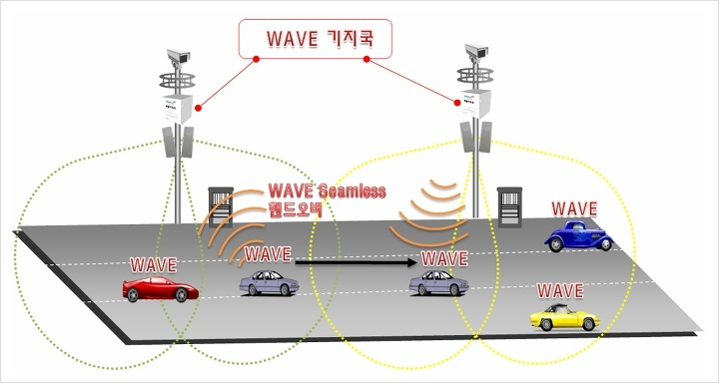
DSRC / WAVE

Slide 2
DSRC HABERLEŞME TEKNOLOJİSİ
Öncelikle WAVE (Wireless Access in Vehicular Environments) teknolojisinin kullandığı DSRC (Dedicated Short-Range Communications) teknolojisini ele alalım.
DSRC Tarihi
ABD'de yılda yaklaşık bir milyon trafik kazası meydana gelmektedir. Sadece 2003 yılında, bu kazalar mülk, 2.889.000 ölümcül olmayan yaralanma ve 42.643 ölümden sorumluydu. Açıkçası, bu kazaların çoğu, hareketli araçlar arasında hayati güvenlik ve acil durum bilgilerini değiştirmek için kapsamlı kablosuz iletişim mekanizması uygulanarak önlenebilirdi. İşte bu sebeple Dedicated Short-Range Communications (DSRC), araç güvenlik mesajlarının iletişiminin kalbinde yer alan bir standart oluşturuldu.

Slide 3
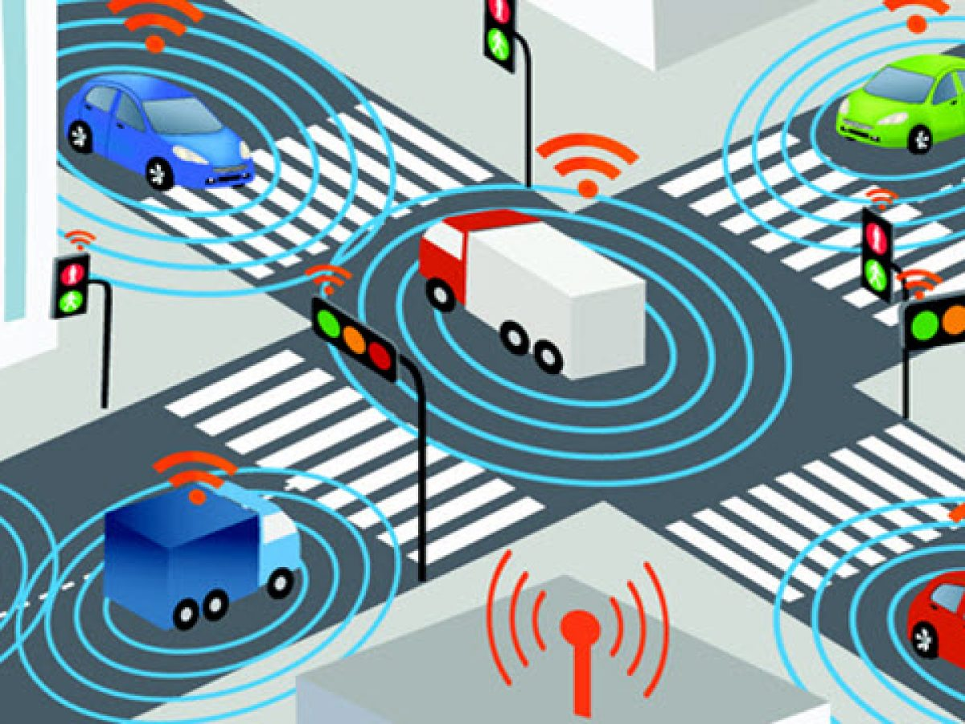
DSRC HABERLEŞME TEKNOLOJİSİ
DSRC (Dedicated Short-Range Communications) bir tür haberleşme teknolojisidir. DSRC, kısa mesafeli haberleşme için tasarlandı ve genellikle otomatik takip sistemleri, otonom araçlar, trafik kontrol sistemleri, yol işaretleri gibi altyapılar arasında kısa mesafeli haberleşme için kullanılır. DSRC, radyo frekansında (RF) çalışan bir teknolojidir ve kısa mesafeli haberleşme için kullanılır. Aynı zamanda yüksek hızlı iletişim için tasarlanmıştır.
DSRC, trafik yönetimi, çarpışmadan kaçınma ve araçtan altyapıya iletişim dahil olmak üzere çeşitli ulaşım uygulamaları için kullanılır.

Slide 4
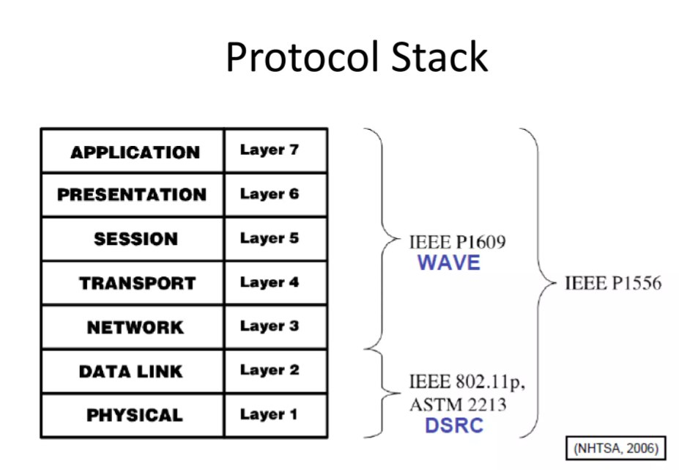
DSRC HABERLEŞME TEKNOLOJİSİ
DSRC'nin bir uygulaması, yoldaki güvenliği ve verimliliği artırmak için araçların konumları, hızları ve diğer veriler hakkında bilgi alışverişinde bulunmalarına izin veren V2V (araçtan araca) iletişimin kullanılmasıdır.

Slide 5
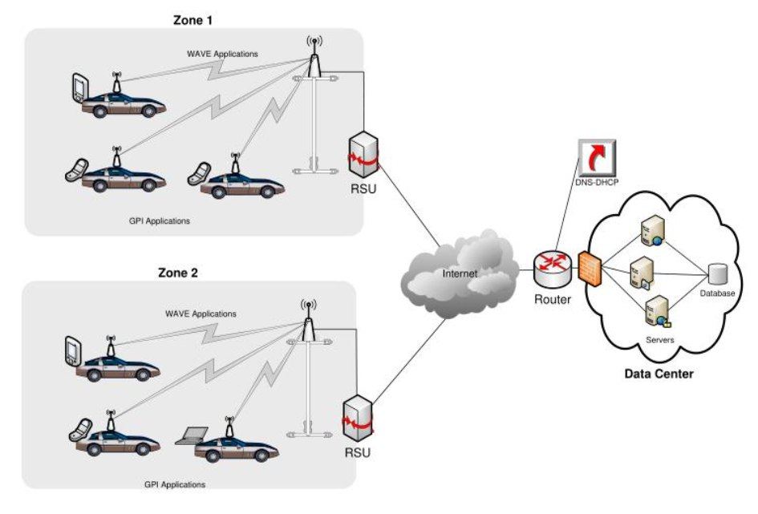
Örneğin, DSRC donanımlı bir araç, başka bir araçla çarpışmak üzere olduğu veya ilerideki trafik sıkışıklığı hakkında bir uyarı alabilir. DSRC'nin başka bir uygulaması, araçların trafik ışıkları, yol işaretleri ve hava durumu istasyonları gibi yol kenarı altyapısıyla iletişim kurmasını sağlayan V2I (araçtan altyapıya) iletişimidir. Bu, trafik yönetimi, acil durum aracı bildirimi ve toplu taşıma bilgileri dahil olmak üzere bir dizi akıllı ulaşım sistemini etkinleştirebilir.

Slide 6
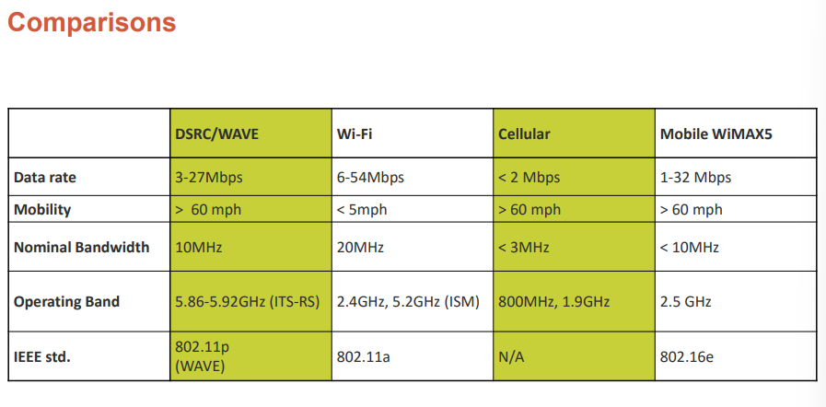
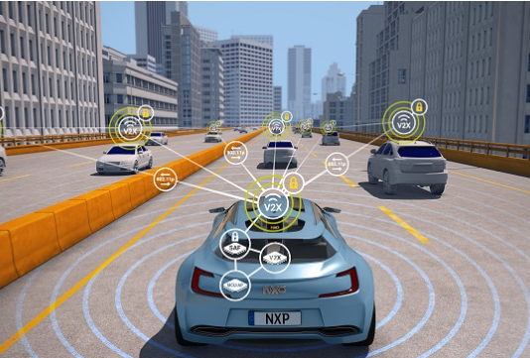
WAVE (Wireless Access in Vehicular Environments)
WAVE protokolü, güvenlik, verimlilik ve mobiliteyi geliştirmek için araçların birbirleriyle ve altyapıyla bilgi alışverişinde bulunmasını sağlar.
WAVE ,araçlar arası haberleşme için kullanılan bir tür teknolojidir. Bu sayede araçlar birbirleriyle iletişim kurabilir ve birbirlerine bilgi gönderebilirler.

Slide 7
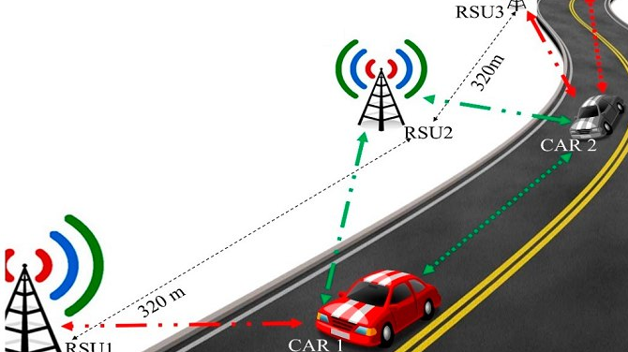
İletişim Aralığı, Veri Hızları, Birlikte Çalışabilirlik
İletişim aralığı, ortama ve kullanılan belirli ekipmana bağlı olarak tipik olarak 300 ila 1000 metre arasındadır.
Veri hızına geldiğimizde çoğu ulaşım uygulaması için yeterli olan 27 Mbps'ye kadar veri hızlarını destekleyebilir.
WAVE protokolü, hücresel ağlar ve WiFi gibi diğer iletişim sistemleriyle birlikte çalışacak şekilde tasarlanmıştır.

Slide 8
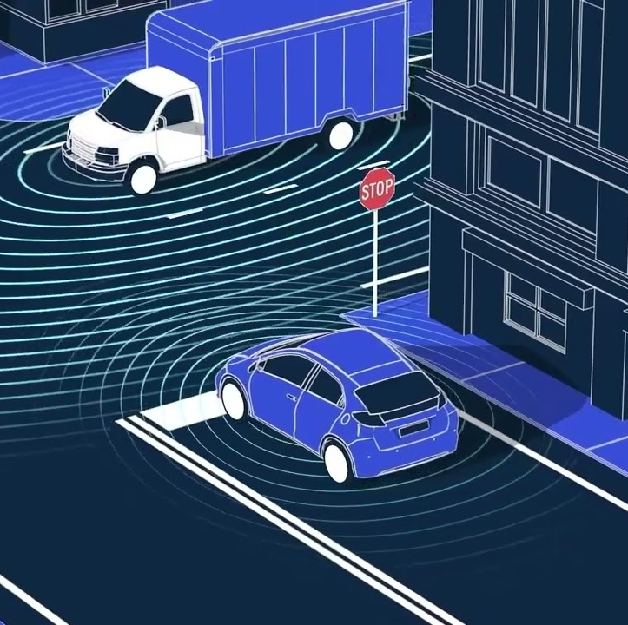
WAVE Kullanım Alanları
Trafik yönetimi: Araçlar, trafik akışını optimize etmek ve tıkanıklığı azaltmak için trafik ışıkları ve diğer altyapı ile bilgi alışverişinde bulunabilir.
Çarpışmadan kaçınma: Araçlar, potansiyel çarpışmaları tespit etmek ve önlemek için birbirleriyle bilgi alışverişinde bulunabilir.

Slide 9
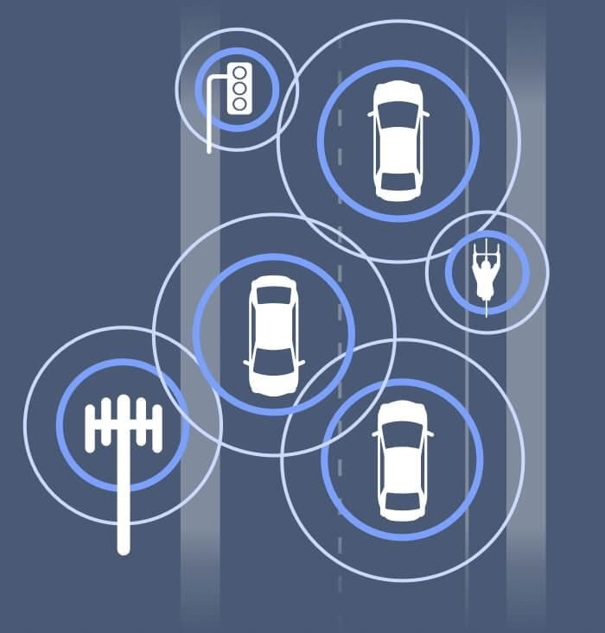
WAVE Kullanım Alanları
Araçtan altyapıya iletişim: Araçlar, trafik koşulları ve diğer ilgili bilgiler hakkında gerçek zamanlı bilgi almak için yol işaretleri ve trafik ışıkları gibi altyapı ile iletişim kurabilir.
Toplu taşıma: WAVE protokolü, araçlar ve altyapı arasındaki iletişimi sağlayarak toplu taşıma sistemlerinin verimliliğini ve güvenilirliğini artırmak için kullanılabilir.

Slide 10

WAVE Kullanım Alanları
WAVE protokolünün hali hazırda kullanıldığı sistemleden biri de otomatik takip sistemleridir.
Bir araç ve bir depo arasında haberleşme kurabilir ve bu sayede araç depoda ne zaman olduğunu iletebilir. WAVE ağı, DSRC (Dedicated Short-Range Communications) teknolojisini kullanır yani haberleşme için radyo frekansını kullanır.

Slide 11
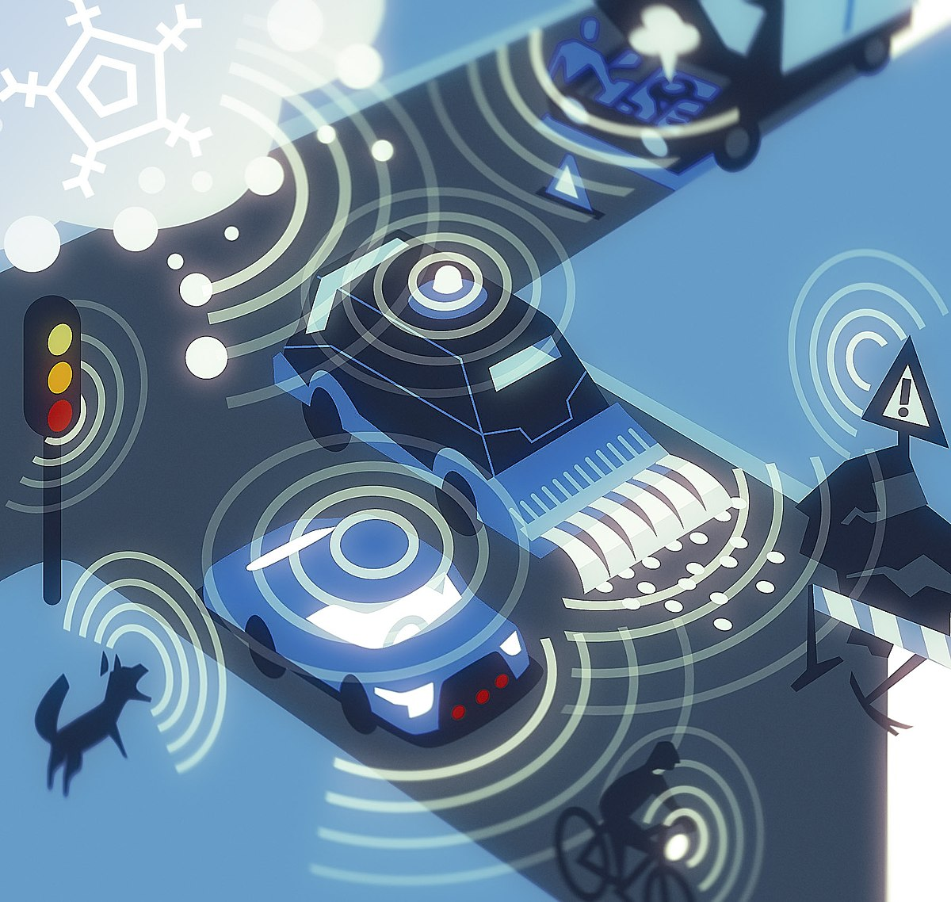
IEEE 802.11p
IEEE 802.11p, bir araç iletişim sistemi olan araç ortamlarında kablosuz erişim (WAVE) eklemek için IEEE 802.11 standardında onaylanmış bir değişikliktir.
Yüksek hızlı araçlar arasında ve araçlar ile yol kenarı altyapısı arasında V2X iletişimi olarak adlandırılan veri alışverişini içerir.
V2X : Araçtan her şeye ( V2X ), bir araç ile aracı etkileyebilecek veya araçtan etkilenebilecek herhangi bir varlık arasındaki iletişimdir.

Slide 12
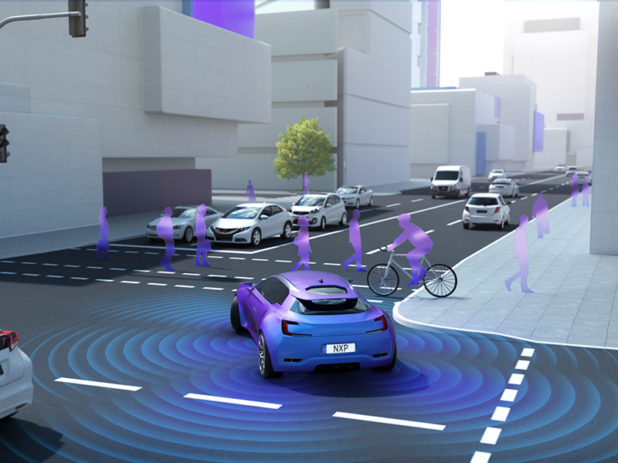
802.11p Protokolü
IEEE 802.11p standardı, tipik olarak birçok ülkede akıllı ulaşım sistemlerine ayrılmış olan 5,9 GHz frekans bandında,10 MHz bant genişliğinde çalışır. Bu frekans bandı, binalara ve diğer yapılara iyi bir şekilde nüfuz etmesinin yanı sıra diğer kablosuz sistemlerden düşük parazit sağladığı için seçilmiştir.
Aynı zamanda araçlar ile yol kenarındaki erişim noktaları arasında iletişimi sağlar. Özellikle geçiş ücreti toplama, araç güvenlik hizmetleri ve arabalarla ticaret işlemleri için kullanılır.

Slide 13
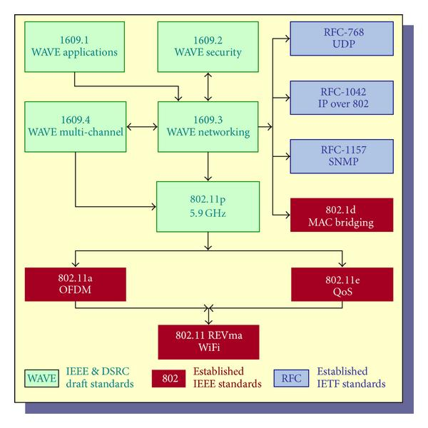
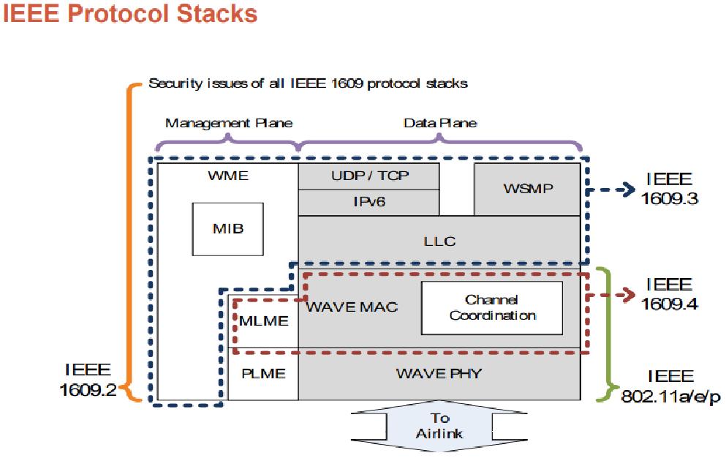
WAVE STANDARTLARI
IEEE 1609 , IEEE 802.11p'ye dayalı daha yüksek bir katman standardıdır.
▪ IEEE 1609.1 - Resource Manager (Kaynak yönetimi)
▪ IEEE 1609.2 - Security Services for Applications and Management Messages
▪ IEEE 1609.3 - Networking Services (Ağ servisleri)
▪ IEEE 1609.4 - Multi-Channel Operations (taşıtlar arası iletişim ile çok kanallı haberleşme)

Slide 14
IEEE 1609.1
IEEE 1609.1, araçlar arası ortamda (WAVE) kablosuz erişimin mimari ve protokollerini belirleyen bir standarttır. IEEE 1609.1, WAVE iletişim için fiziksel katman ve ortam erişim kontrolü (MAC) katman protokollerini tanımlar.
IEEE 1609.1, çarpışma önleme ve acil uyarı gibi güvenlik kritik uygulamalarını desteklemek amacıyla tasarlanmıştır.Yani genel olarak, IEEE 1609.1'in amacı, araçlar ortamında güvenilir ve verimli kablosuz iletişim sağlamaktır ve taşımacılıkta güvenlik, verimlilik ve konforu iyileştirmeyi hedefler.

Slide 15
IEEE 1609.2
IEEE 1609.2, araçlar arası ortamda (WAVE) kablosuz erişimin güvenlik ve gizlilik protokollerini belirleyen bir standarttır.[
EEE 1609.2, WAVE iletişiminin gizliliğini, bütünlüğünü ve gerçekliğini garanti etmek, aynı zamanda kullanıcıların gizliliğini koruma amacıyla tasarlandı. Özellikle çarpışma önleme ve acil uyarı gibi güvenlik kritik ITS uygulamaları için önemlidir, çünkü bu uygulamalar düzgün çalışabilmek için güvenli ve güvenilir iletişime ihtiyaç duyar.
IEEE 1609.2, WAVE iletişiminin güvenliğini sağlamak için kimlik doğrulama protokolleri ve şifreler gibi mekanizmaları tanımlar.
Ayrıca, WAVE cihazları arasında güven oluşturmak için dijital sertifikalar ve kamu anahtarı altyapısının (PKI) kullanımını belirtir.
Özetle, IEEE 1609.2'nin amacı, araçlar ortamında güvenli ve gizli kablosuz iletişim sağlamaktır ve taşımacılıkta güvenlik, verimlilik ve konforu iyileştirmeyi hedefleyen uygulamalarını destekleme odaklıdır.

Slide 16
IEEE 1609.3
IEEE 1609.3, araçlar arası ortamda (WAVE) cihazlarının ve dış ağların arasındaki iletişim protokollerini belirleyen bir standarttır.
IEEE 1609.3, WAVE cihazlarının dış ağlarla, örneğin İnternet veya hücresel ağ ile iletişim kurması için protokolleri tanımlar
IEEE 1609.3, WAVE cihazlarının dış ağlarla iletişim kurmasını ve çeşitli ITS uygulamalar ve hizmetleriyle etkileşim kurmasını sağlamayı amaçlar. Özellikle trafik yönetimi ve eğlence gibi güvenlik dışı uygulamalar için faydalıdır, çünkü bu uygulamalar dış ağlara bağlantı gerektirebilir.Sonuç olarak, IEEE 1609.3'ün amacı, WAVE cihazlarının dış ağlarla kablosuz iletişim kurmasını sağlamaktır ve taşımacılıkta güvenlik, verimlilik ve konforu iyileştirmeyi hedefleyen ITS uygulamalarını destekleme odaklıdır.

Slide 17
IEEE 1609.4
IEEE 1609.4, araçlar arası ortamda (WAVE) cihazlarının güvenlikle ilgili iletişim kurması için protokoller belirleyen bir standarttır
IEEE 1609.4, WAVE cihazlarının çarpışma uyarıları ve acil uyarı gibi güvenlikle ilgili iletişim kurması için protokoller tanımlar. WAVE iletişiminde özel kısa mesafe iletişimi (DSRC) teknolojisinin kullanımını ve güvenlikle ilgili iletişimin zamanında teslim edilmesini sağlamak için zaman hassas ağların kullanımını belirtir
IEEE 1609.4, WAVE cihazlarının gerçek zamanlı olarak güvenlik kritik bilgileri iletişim kurmasını amaçlar ve taşımacılık güvenliğini iyileştirme odaklıdır. Özellikle çarpışma önleme ve acil uyarı gibi güvenlik kritik ITS uygulamaları için faydalıdır, çünkü bu uygulamalar düzgün çalışabilmek için zamanında ve güvenilir iletişime ihtiyaç duyar.
Genel olarak, IEEE 1609.4'ün amacı, WAVE cihazları arasında güvenlikle ilgili iletişim kurulmasını sağlamaktır ve taşımacılıkta güvenlik, verimlilik ve konforu iyileştirmeyi hedefleyen ITS uygulamalarını destekleme odaklıdır.

Slide 18
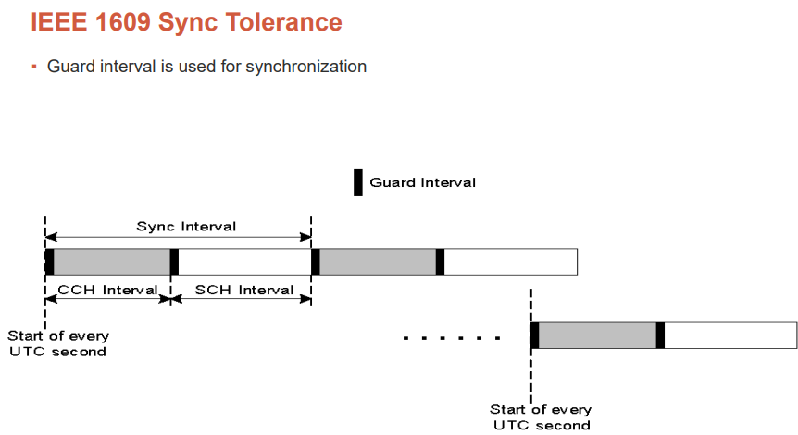
IEEE 1609.4
WAVE cihazları, bir kontrol Kanalını(CCH) ve birden çok hizmet kanalını (SCH) destekleyen bir mimariyi barındırabilmelidir.
CCH
▪ WAVE Short Messages (WSM) iletimini sağlar.
▪ WAVE hizmetlerini duyurur.
SCH
▪ Uygulama etkileşimleri/iletimlerini sağlar.

Slide 19
HAZIRLAYANLAR
YUSUF TAHA KARA - 19011021
KERİM SADIKOĞLU – 19011008
FURKAN BİNGÖL - 19011101
YUSUF KIRAN - 18011082
FARUK VELİ ÖZDEMİR- 18011052

